Slide 1
El Salvador Departamento de Mantenimiento
REPARACIÓN DE PUERTA DE ADUANA.
WM SANTA ELENA
11/10/2021

Slide 2
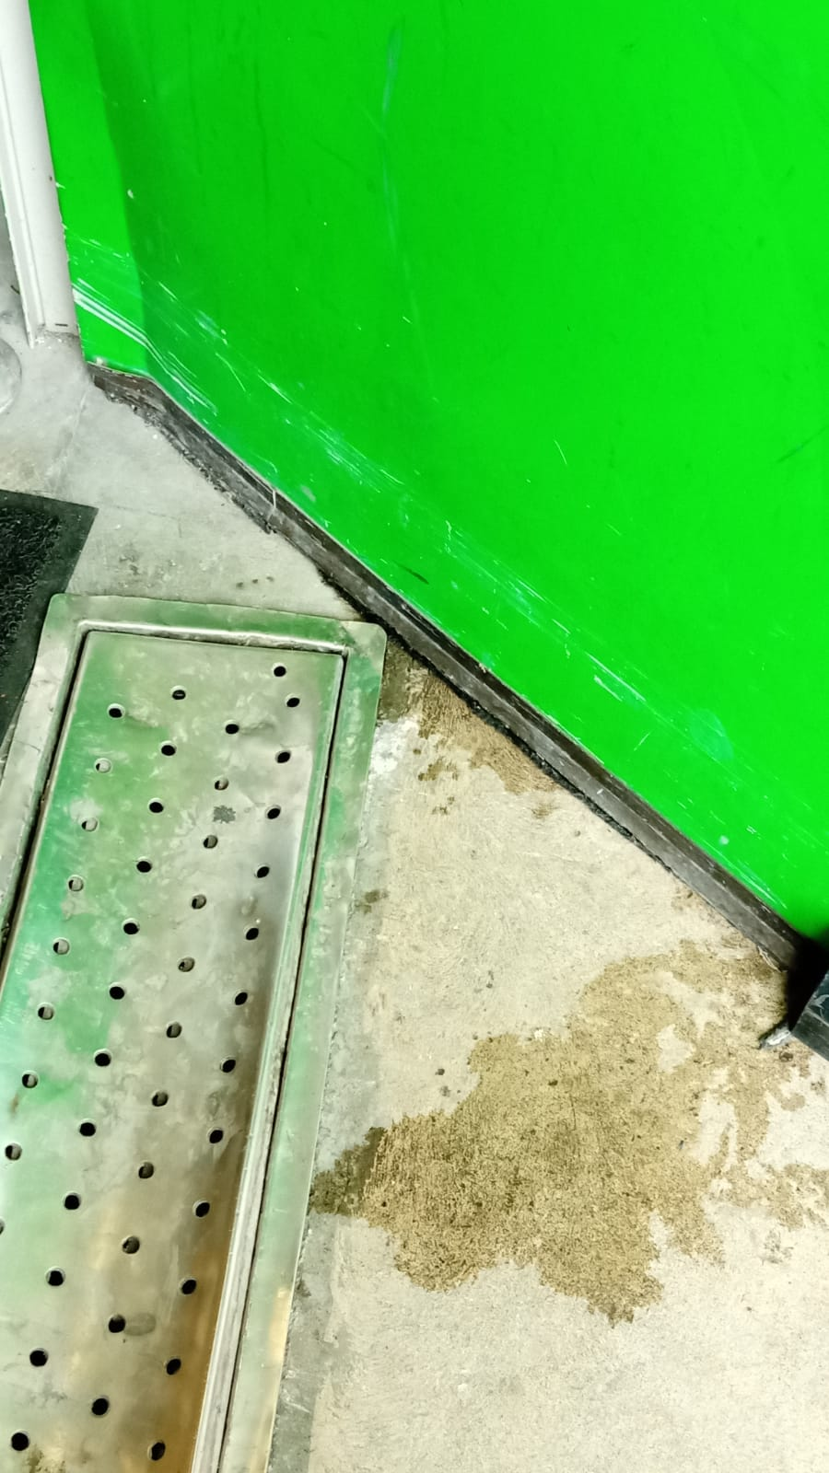
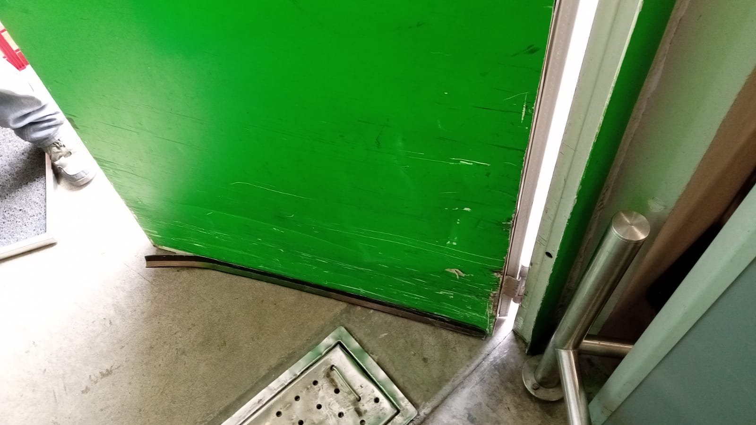
ATORNILLADO DE BARREPOLVO
DESPUES
ANTES

Slide 3
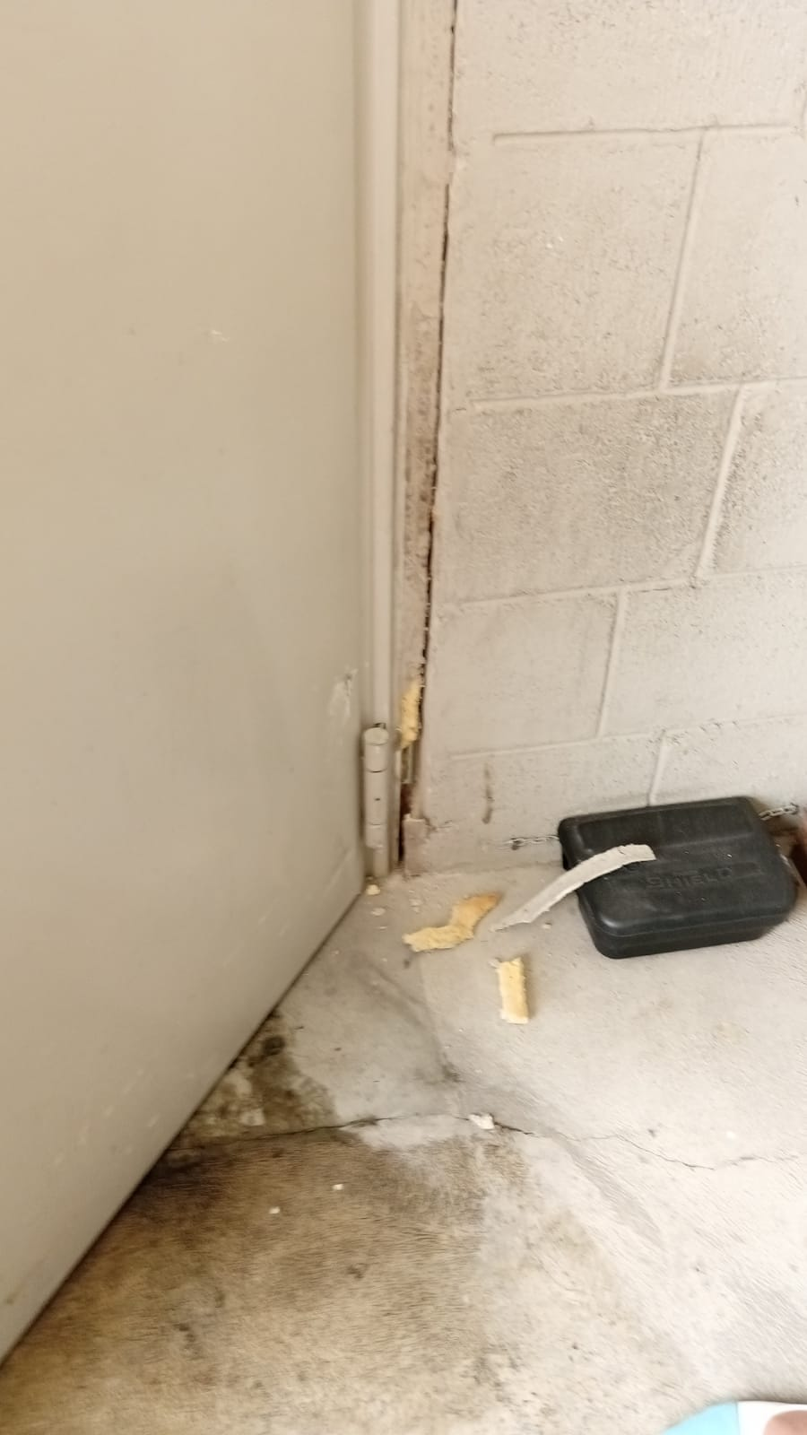
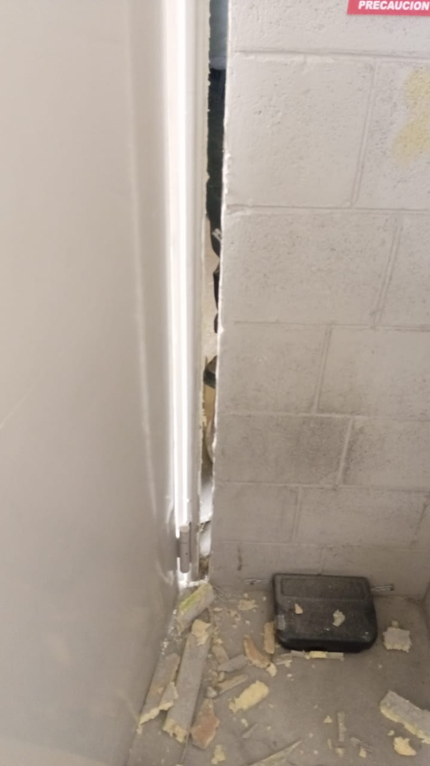
DESMONTAJE MARCO ANTERIOR PARA REPARACIÓN
ANTES
DESPUES

Slide 4
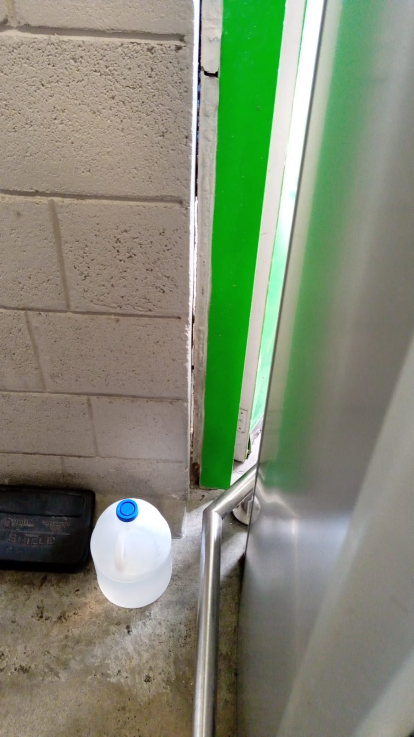
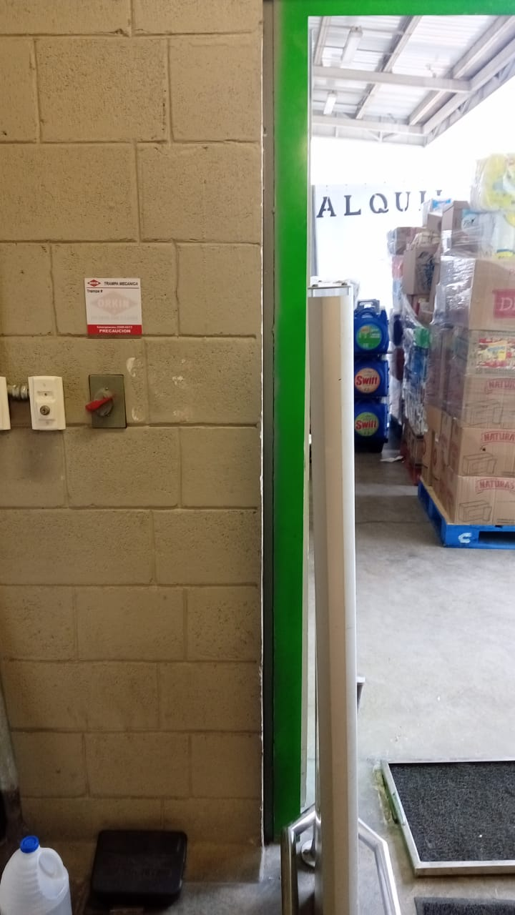
INSTALACIÓN DE REFUERZO DE TUBO EN MARCO
ANTES
DESPUES

Slide 5
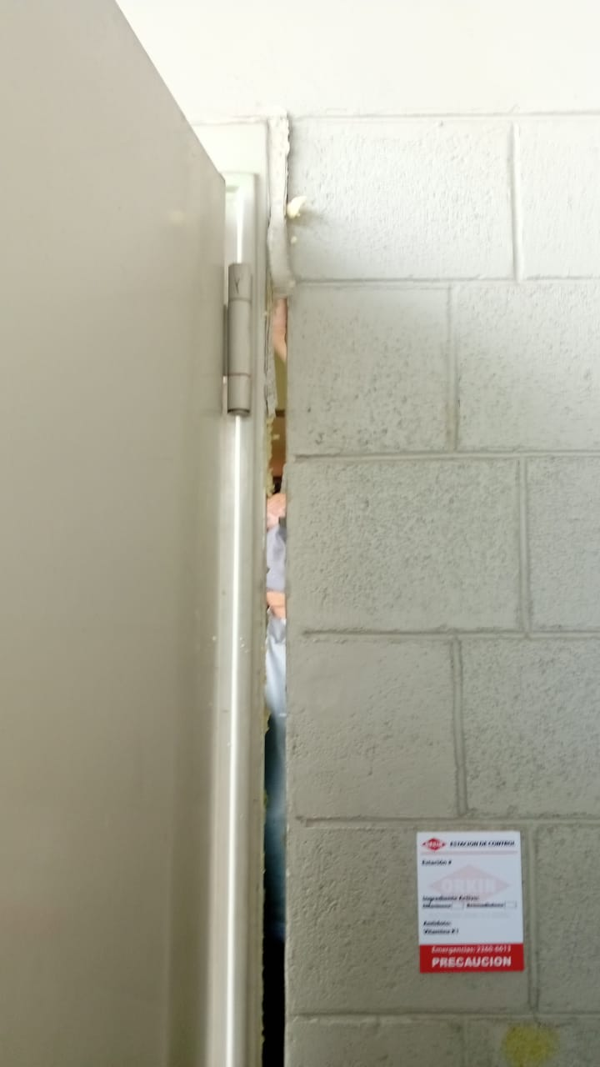
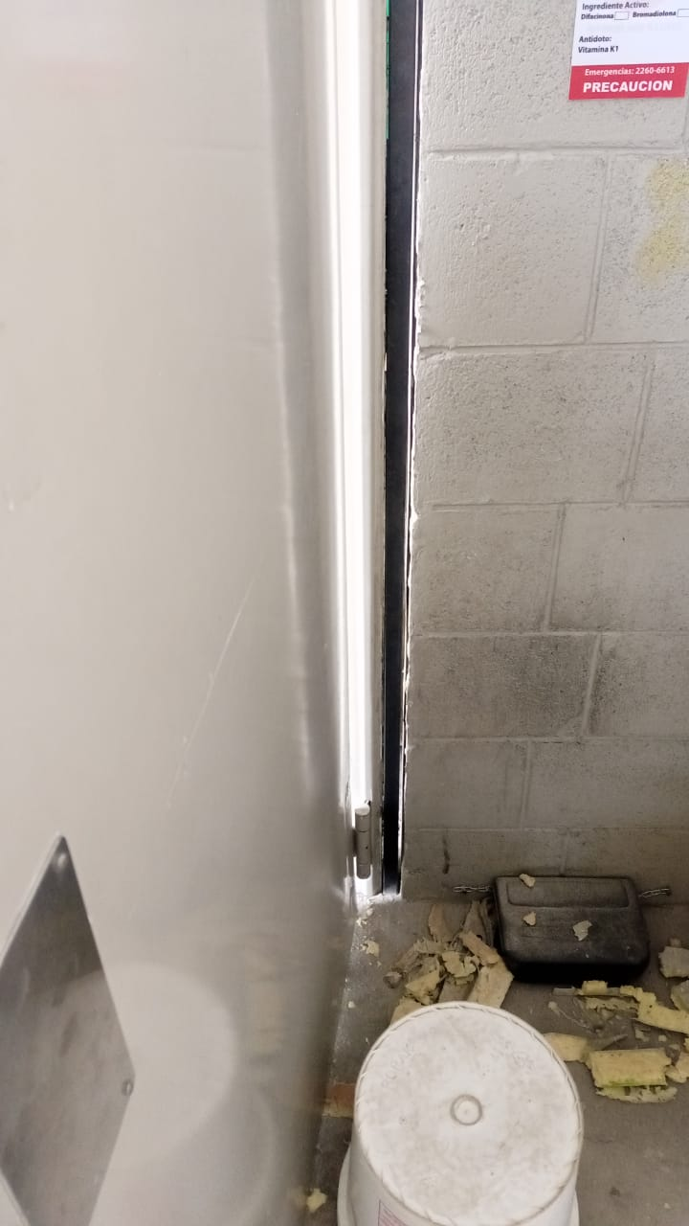
INSTALACIÓN DE REFUERZO DE TUBO EN MARCO
ANTES
DESPUES

Slide 6
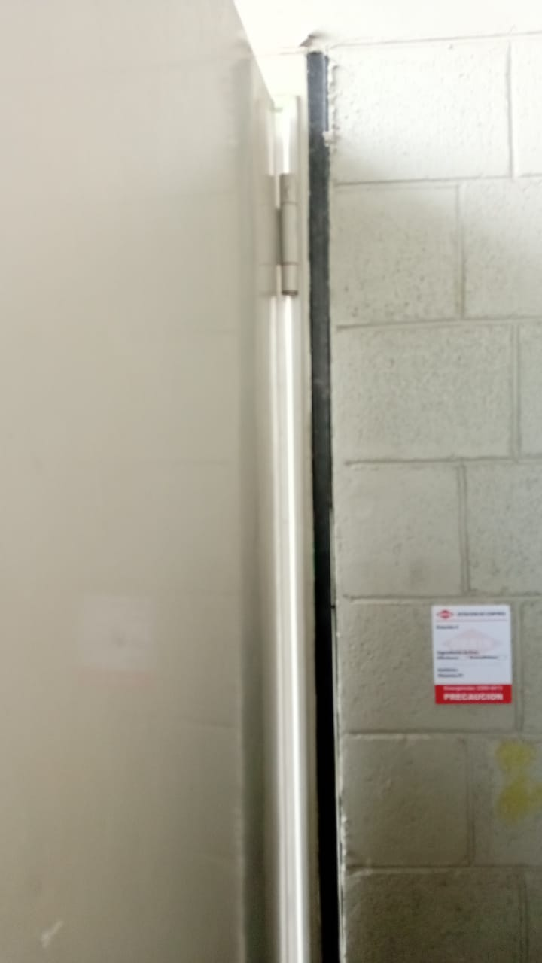
INSTALACIÓN DE REFUERZO DE TUBO EN MARCO
ANTES
DESPUES

